Slide 1
Kurs for nominasjons-komiteer

Slide 2
Vi skal se på:
Hvordan finne kandidater
Hvordan involvere medlemmene og lokallaget
Hvordan legge opp prosessen
Hvordan gjennomføre nominasjonsmøte
Formelle krav til listen
Notes:
Nominasjonskomiteer skal finne mennesker som er villig til å gjøre en ekstra innsats for SV som folkevalgte. Denne skoleringen er for dere som sitter i nominasjonskomiteer i partiet.
I denne skoleringen skal vi se på hvordan man som komité kan gå frem for å sette sammen de beste lagene, finne folk og sørge for at partimedlemmene føler seg inkludert og hørt i prosessen.
Det er viktig å huske at ingen av SVs lokallag er like. De varierer i geografi, antall medlemmer, hvor aktivt laget er og i hvor stor oppslutning man har i kommunen. Det betyr at ingen nominasjonsprosesser blir like. Noe i denne skoleringen vil derfor oppleves som irrelevant for noen, og for detaljert for andre. Poenget er likevel at man plukker med seg det viktigste. Nemlig hvordan man som komité kan sørge for en åpen prosess og forsøke å finne kandidater til listen.
Det er viktig å være ute i god tid med nominasjonsprosessen. Fristen for å levere listeforslag er 31. mars i valgåret. Starter man listearbeidet i januar i valgåret har man dårlig tid. Minst ett år før valget bør lokallaget velge en nominasjonskomite som får ansvaret for å følge opp nominasjonsarbeidet. Dette må gjøres på årsmøtet året før valget, eventuelt på et allmøte hvor alle medlemmer er innkalt.
Medlemmene som skal sitte i nominasjonskomiteen må være helt sikre på at de selv ikke ønsker å stå på høyt på listen. Skulle det likevel dukke opp situasjoner hvor et medlem i komiteen blir aktuell til å stå på listen er det viktig at dette medlemmet trekker seg fra komiteen umiddelbart og at lokallaget supplerer inn med en ny person.

Slide 3
Dere må ta utgangspunkt i et eventuelt mandat fra årsmøtet og følge lokallagets vedtekter.

Slide 4
1. Hvordan finne kandidater
Få tilgang til medlemsregisteret (Hypersys)
Kartlegge om sittende representanter fra sist valg ønsker renominasjon
Be styret ta en runde og komme på mulige kandidater
Gå igjennom valglisten fra sist valg. Alle som sto på valg sist, bør kontaktes på ny
Se på valglister fra tidligere valg
Ta kontakt med alle medlemmene
Ta kontakt med lag og organisasjoner i lokalmiljøet. Særlig fagforeninger kan kjenne til engasjerte folk som sympatiserer med SV.
Sosiale medier
Dørbank
Hjelp fra fylket og SV sentralt
Notes:
Få tilgang til medlemsregisteret (Hypersys)
Kartlegge om sittende representanter fra sist valg ønsker renominasjon.
Be styret ta en runde og komme på mulige kandidater som bør følges opp fram mot nominasjonsfristen.
Gå igjennom valglisten fra sist valg. Alle som sto på valg sist, bør kontaktes på ny. Om dere mangler toppkandidater, kanskje dere finner noen nye her?
Se på valglister fra tidligere valg. Ofte kan folk som har stått på liste for SV lengre tilbake i tid være villige til å stille opp igjen.
Ta kontakt med alle medlemmene. Man skal ikke bare finne toppkandidater. Det er positivt med en lang liste med mange ulike mennesker. Spør også om de har forslag.
Ta kontakt med lag og organisasjoner i lokalmiljøet. Særlig fagforeninger kan kjenne til engasjerte folk som sympatiserer med SV.
Sosiale medier. Skriv at dere ser etter kandidater og at folk kan kontakte lokallaget med tips. Dere kan også vurdere å legge ut slike forespørsler i typiske nabolags- eller lokalsamfunnsgrupper.
Dørbank. Er det noen dere har snakket med på dørbank som har vært veldig engasjerte og vist interesse for SV?
Hjelp fra fylket og SV sentralt

Slide 5

Hva kan fylket og SV sentralt hjelpe til med?
Ringe folk som trenger en ekstra oppmuntring for å ta gjenvalg, eller hjelpe til med å overbevise nye kandidater
Være med å arrangere åpne møter
Bidra med mindre pengebeløp dersom dere mangler midler til å gjennomføre nominasjonsarbeidet
Finne gamle valglister
Lage annonser dere kan bruke i sosiale medier, og evt. bistand til sponsing av disse i sosiale medier
Notes:
Dersom arbeidet med å finne kandidater viser seg å være vanskelig er det viktig at laget tidlig tar kontakt med partikontoret og fylkeslaget. Lokallagslederen og komitélederen har et særlig ansvar for å informere fylkeslaget og SV sentralt om situasjonen i listearbeidet, og tidlig nok be om hjelp dersom det trengs. Både fylket og partikontoret setter av ressurser for å sikre lokale valglister, men dersom de skal ha sjans til å bidra effektivt må de kobles på så tidlig som mulig.
Tidligere har valgdirektoratet hatt en side hvor man kan finne valglister tilbake til 2019. Denne er nå borte. Men hør med oss på partikontoret, fylkeslaget eller kommunen dersom dere er interessert i å finne disse.

Slide 6
Hvem skal stå på listen?
Ha et bevisst forhold til helheten i listen
Den viktigste jobben er å få på plass en liste
Annethvert kjønn
Mangfold i bakgrunn
Flere unge og personer med tillitsvalgtbakgrunn
Notes:
Det er viktig at nominasjonskomiteen har et bevisst forhold til hvem det er som skal representere SV i kommunestyret og at listen i sin helhet på best mulig måte speiler lokallaget og innbyggerne i kommunen.
Så vet vi at for mange lokallag så ligger arbeidet i å finne aktuelle kandidater, og det er ikke alle som har «luksusen» det er i å skulle velge mellom eller å prioritere hvem som skal få stå på listen. Står valget mellom å ha bredde på listen eller ikke liste i det hele tatt, så må lokallaget prioritere å få stilt til valg. Så får man heller bruke neste periode på å jobbe med mer mangfold i representasjonen.
I SV har vi tradisjon for å ha annethvert kjønn på listene våre, for å sikre god kjønnsbalanse. SV har også som uttalt mål å jobbe for et større mangfold i bakgrunn blant våre medlemmer, folkevalgte og tillitsvalgte.
Landsstyret oppfordrer partiets fylkes- og lokallag til å jobbe systematisk med å nominere flere yngre og personer med tillitsvalgtbakgrunn ved lokal- og fylkestingsvalget 2027.
Nedgangen partiet har hatt blant unge folkevalgte er bekymringsfullt og må tas på alvor. Ved å rekruttere unge til kommunelistene blir det lettere å nå ut til unge velgere, bygge kommunikasjonskanaler i sosiale medier og sikre at partiet også framover har erfarne folkevalgte. For å sikre tiknytningen til fagbevegelsen og bidra til at partiet tar opp spørsmål som er viktige for dem er det viktig med folk med bakgrunn fra fagbevegelsen høyt opp på listene. Særlig er det et mål å få med flere med tillitsvalgtbakgrunn.

Slide 7
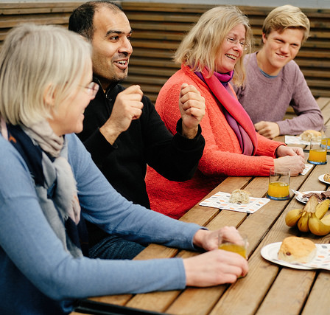
Kriterier som kan vektlegges
Arbeidskapasitet
Kjennskap til kommunen og saker som er viktige for innbyggerne
Motivasjon og tid til å skjøtte vervet som folkevalgte (fast, vara, komite, andre råd/utvalg)
Sosial- og yrkesmessig bakgrunn
Politisk og faglig bredde
Er kandidaten kjent blant innbyggerne i kommunen
Alder
Minoritetsbakgrunn, herunder personer med ulik etnisitet, religion, livssyn, funksjonsvariasjon og seksuell orientering
Geografi
God på media
Forpliktelse om å være aktiv i valgkampen og i lokallaget

Slide 8
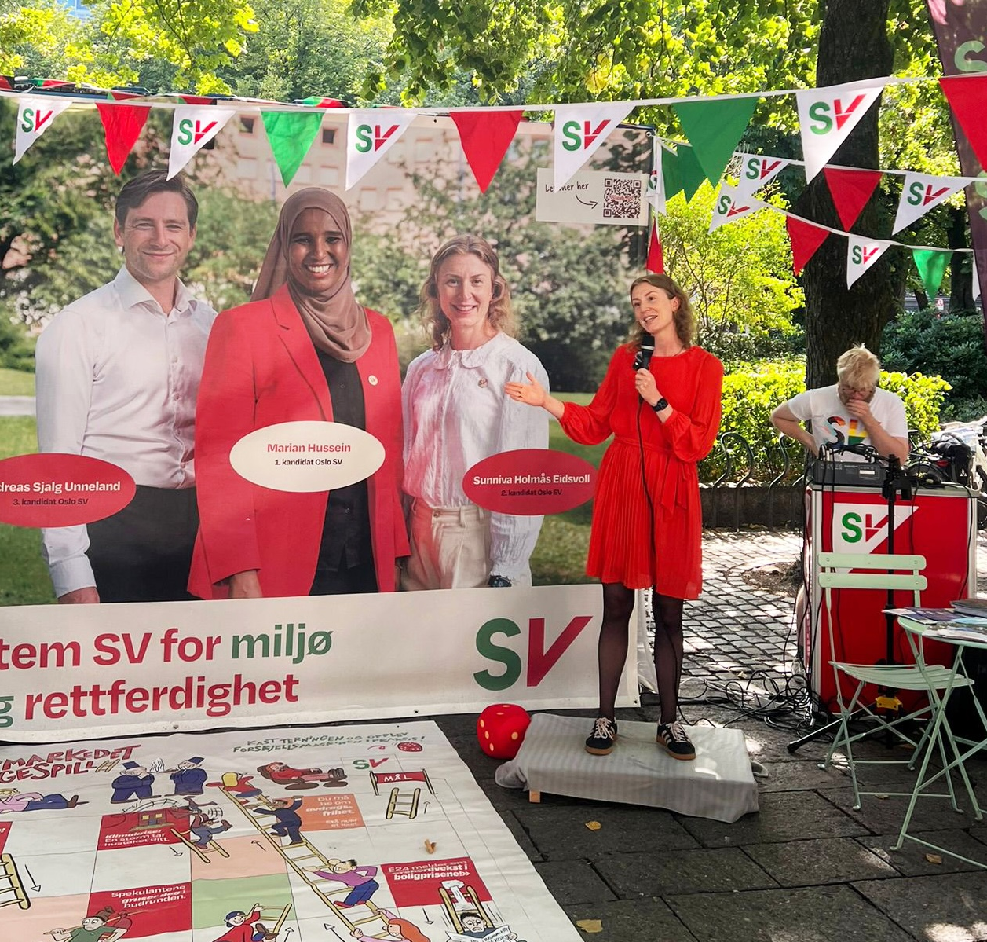
Forhåndskumulering
11-23 medlemmer: inntil 4 kumulerte
25-53 medlemmer: inntil 6 kumulerte
55 medlemmer eller flere: inntil 10 kumulerte
Notes:
Forhåndskumulering er et nyttig verktøy for lokallaget for å sørge for at det er de som er mest motiverte og som nominasjonsmøtet har bestemt skal stå på topp er de samme som blir valgt inn.
På valglisten er det mulig å forhåndskumulere en eller flere kandidater. De forhåndskumulerte kandidatene får et stemmetillegg som gjør det mer sannsynlig at disse blir valgt inn. Selv om det er vanlig å forhåndskumulere er det ingen krav om det.
For hver kandidat vil dette tillegget tilsvare 25 prosent av alle de stemmene som partiet får på valgdagen. I et tenkt tilfelle hvor et parti får 1000 stemmer ved et kommunevalg, vil hver av kandidatene med stemmetillegg få et forsprang som vil tilsvare 250 personstemmer.
Det er vanlig at nominasjonskomiteen innstiller på hvem som skal forhåndskumuleres. Dette kan nominasjonsmøtet endre på om de ønsker det.
Forhåndskumulerte kandidater skal stå øverst på listen med uthevet fet skrift.
Avhengig av antall kommunestyremedlemmer kan man forhåndskumulere følgende antall kandidater:
11-23 medlemmer: inntil 4 kumulerte
25-53 medlemmer: inntil 6 kumulerte
55 medlemmer eller flere: inntil 10 kumulerte

Slide 9
Forhåndskumulering
De kumulerte får muligheten til å være forberedt på å være folkevalgte
Med få kumulerte styrer lokallaget i stor grad hvem som blir valgt inn
Med ingen kumulerte får velgerne større innflytelse til å velge sine representanter med bruk av personstemmer og «slengere»
Mange kumulerte kan også gi velgere stor innflytelse på hvem som blir valgt inn om dere får inn 1-2 personer, men har gitt stemmetillegg til for eksempel 6
Husk at varaplasser også er i spill
Bruk av forhåndskumulering bør avtales med både kandidater og lokallagsstyret. Nominasjonsmøtet er de som avgjør til slutt.

Slide 10
2. Hvordan involvere medlemmene og lokallaget
Alle medlemmene må få beskjed om hvordan nominasjonsprosessen er lagt opp, og hvordan de kan gå fram for å vise interesse for å stille til valg eller foreslå kandidater
Dere kan bruke telefon, e-post og anonyme spørreskjema
Utkast og endelig innstilling
Medlemskap og listestilling
Involvering av SU
Notes:
SV har mange medlemmer som ikke nødvendigvis hverken kjenner til hvordan nominasjonsprosesser fungerer eller hvilke oppgaver og forventinger som ligger i rollen som folkevalgt. Pass på at disse medlemmene både involveres i medlemsdemokratiet, men også har mulighetene til å stille spørsmål om hva det innebærer å stille på liste.
Alle medlemmene må få beskjed om hvordan nominasjonsprosessen er lagt opp, og hvordan de kan gå fram for å vise interesse for å stille til valg eller foreslå kandidater.
Dere kan både ringe medlemmer, sende ut en epost hvor dere ber om tilbakemeldinger og/eller lage et anonymt spørreskjema.
Større lokallag har ofte en praksis hvor nominasjonskomiteen først kommer med et utkast på en liste som medlemmer kan gi tilbakemeldinger på før komiteen deretter lager en endelig innstilling.
Det er ikke noe krav om at man må være SV-medlem for å stå på listen, men dere bør ha som mål å finne folk som har lyst til å sitte i kommunestyret, og bruke tid på å motivere disse. Alle som takker ja til å stå på listen skal spørres om medlemskap om de ikke allerede er medlem.
Sørg for at SU blir involvert i nominasjonsprosessen dersom de har lokallag eller medlemmer i kommunen og at de får sentrale plasser på listen. Dersom SU har et lokallag i kommunen, bør de ha en plass i nominasjonskomiteen.

Slide 11
3. Hvordan legge opp prosessen
Nominasjonskomiteen velges på årsmøtet eller et medlemsmøte
Avklarer arbeidsform og forventninger til arbeidet på første møte
Frist for innvalgte og vararepresentanter til å svare på om de ønsker gjenvalg
Frist for resten av de som sto på liste sist gang til å svare på om de ønsker å stå på liste igjen
Sende ut spørsmål til alle medlemmer om de har forslag til kandidater eller om de selv ønsker å stå på listen
Frist for å fremme forslag til nominasjonskomiteen. Forslag etter denne datoen trenger ikke å bli avvist, men det bør kommuniseres at det kan bli vanskeligere å behandle
Eventuelt: Utkast til liste sendes på høring til medlemmene
Eventuelt: Frist for tilbakemeldinger på førsteutkastet til liste
Frist for å sende ut innstillingen og innkallingen til nominasjonsmøtet
Nominasjonsmøtet avholdes
Notes:
Nominasjonskomiteen velges på årsmøtet eller et medlemsmøte
Møte i nominasjonskomiteen hvor dere avklarer arbeidsform og forventninger til arbeidet.
Frist for de som er innvalgte og vararepresentanter til å svare på om de ønsker gjenvalg.
Frist for resten av de som sto på liste sist gang til å svare på om de ønsker å stå på liste igjen.
Sende ut spørsmål til alle medlemmer om de har forslag til kandidater eller om de selv ønsker å stå på listen.
Frist for å fremme forslag til nominasjonskomiteen. Forslag etter denne datoen trenger ikke å bli avvist, men det bør kommuniseres at det kan bli vanskeligere å vinne frem.
Eventuelt: Utkast til liste sendes på høring til lokallagene
Eventuelt: Frist for tilbakemeldinger på førsteutkastet til liste
Frist for å sende ut innstillingen og innkallingen til nominasjonsmøtet
Nominasjonsmøtet avholdes

Slide 12
Intervju
1. Hvem er du? Kan du si noe om din erfaringsbakgrunn?
Organisasjons- og frivillighetserfaring – generelt, i lokalsamfunnet og eventuelt i SV
Profesjonell- og yrkeserfaring
Politisk erfaring
Nettverk
Hva har du lært av dette som kan gi relevans for valgkamp og politisk posisjon for SV?
Notes:
Når dere har kandidater inne på intervju i komiteen er det lurt at dere har blitt enige om en mal for hvilke spørsmål dere skal igjennom. Under finner dere et eksempel på hvilke spørsmål dere kan gå igjennom. Det er fint om dere varsler kandidatene i forkant om hvordan intervjuet skal være og ikke minst hvor lang tid dere har tenkt å bruke.

Slide 13
Intervju
2. Engasjement
Hvilke saker brenner du for?
Hvordan har dette engasjementet kommet til uttrykk?
Er det saker i lokalsamfunnet og kommunen du er spesielt opptatt av?

Slide 14
Intervju
3. Politisk orientering
Gi noen generelle refleksjoner om utfordringene og mulighetene i kommunen vår.
Hvilke politiske saker ser du på som viktigst å få gjort noe med i kommunen vår?
Hva er dine viktigste råd til hvordan SV bør legge opp valgkampen?

Slide 15
Intervju
4. Aktivitet i valgkamp
Hva kan være ditt mulige bidrag i en valgkamp?
Hvordan kan det å ha med deg på lista være en styrke for SV ved neste valg?

Slide 16
Uenigheter i laget og i komiteen
Tillit til hverandre i komiteen
En forutsigbar og åpen prosess
Renominasjon og nye kandidater
Persondiskusjoner
Delte innstillinger
Felleslister
Notes:
I en nominasjonsprosess er det helt naturlig at man kan få flere kandidater til de samme plassene. Det er en styrke for partidemokratiet om man har flere personer som ønsker å stille opp og som har lyst til å bidra. Det kan kanskje være vanskelig å være uenige i komiteen, og det kan også bli diskusjoner i laget om hvem man for eksempel ønsker som toppkandidat, men det går helt fint dersom man klarer å holde en god tone.
Ingenting av det som blir sagt eller diskutert i komiteen skal bringes videre til kandidater eller medlemmer. Man må kunne stole på hverandre. Sørg for at dere har avklart med hverandre i komiteen hvordan dere skal kommunisere og hvilke kjøreregler man skal ha.
En forutsigbar og åpen prosess bidrar til at medlemmer og kandidater føler seg inkludert og ivaretatt. Gi informasjon om frister og overhold dem.
Det er ingen automatikk at man skal bli renominert om man tidligere har stått på en liste eller vært innvalgt. Men dersom komiteen finner nye kandidater må dette kommuniseres direkte med de som er innvalgt. Det mest ryddige er da å gi beskjed til de det gjelder før et listeforslag blir delt med resten av lokallaget.
Unngå å bruke sterke personkarakteristikker i komiteen. Om dere diskuterer navn så fokuser på hvorfor du mener «din» kandidat bør få plassen, heller enn å nedsnakke andre.
Dersom dere ikke blir enige er det ikke farlig å komme med en delt innstilling hvor deler av komiteen peker på én kandidat, mens andre på en annen. Da blir det opp til lokallaget og nominasjonsmøte å velge hvem av dem som får plassen. I en slik situasjon er det viktig at dere kommuniserer godt med kandidatene som da blir stående på en delt innstilling.
Selv om dere vet godt hvorfor det er en delt innstilling og hvilke preferanser dere har i komiteen gjør ikke medlemmene det. Har dere en delt innstilling bør dere inkludere en kort presentasjon av både kandidatene og en begrunnelse fra både flertallet og mindretallet i komiteen. Igjen må fokuset da være på hvorfor dere ønsker en kandidat, ikke hvorfor dere mener den andre ikke for eksempel skal stå på topp.
Ved lokalvalget i 2023 var SV en del av felleslister i flere kommuner. Landsstyret har pekt på at det er et felles mål i partiet å unngå dette og heller stille SV-lister. I enkelte kommuner med lokallag med få medlemmer og liten aktivitet kan felleslister være den eneste muligheten for å få valgt inn personer med SV-bakgrunn. Dette er i så fall unntak, og bør diskuteres nøye i lokallaget og med fylkeslaget. Felleslister påvirker ikke bare den nasjonale valgoppslutningen, men også saker der hvor partier som går sammen har ulike syn på saker og ikke minst økonomien til lokallaget som vil miste stemmestøtten. Partier som stiller fellesliste må selv bli enige om fordelingen. Dersom man ikke blir enige skal støtten fordeles etter skjønn og med utgangspunkt i stemmetallene for partiene på landsbasis eller etter stemmetallene ved et tidligere valg.

Slide 17
Forventningsavklaringer
Vær tydelig på hva det innebærer å stille til valg for SV
Vær tydelig på hva det innebærer å være folkevalgt
Politiske avklaringer
Partiskatt
Notes:
Som nominasjonskomite er det viktig at dere forklarer de aktuelle kandidatene hva det innebærer å stå på liste for SV og være innvalgt i kommunestyret.
Det viktigste er likevel at kandidatene har kjennskap til hva jobben innebærer. I mange tilfeller kan det derfor være nok med en god samtale med en folkevalgt med erfaring som kan fortelle og svare på spørsmål. Fylkeslaget kan også være behjelpelig med å finne folkevalgte i andre kommuner som kan ta en slik prat dersom dere ønsker det.
Siden kandidatene til kommunestyret skal nomineres og velges på et program er det naturlig at partiprogrammet vedtas før listeforslaget blir vedtatt. Dersom dette er en vanskelig rekkefølge må i det minste kandidatene få uttale seg om viktige saker i kommunen, og eventuelt reservere seg mot noen programposter. Dette er viktig for å unngå vanskelige diskusjoner og eventuelle brudd i avtaler med andre partier i perioden, eller med partiprogrammet.
I SV betaler man 10 % partiskatt av det honoraret eller lønnen man får som folkevalgt. Det er særs viktig at kandidatene er informert i forkant om dette. Det betales ikke partiskatt av betaling for tapt arbeidsfortjeneste.

Slide 18
Forventningsavklaringer
Toppkandidater (kumulerte)
Delta i skoleringer som fylkeslaget og partiet sentralt arrangerer
Sette seg inn i partiets hovedsaker og lokallagets program
Sette seg inn i kommunestyrets arbeid gjennom samtale med kommunestyrerepresentantene
Være forberedt på at valgkamp krever mye tid
Skrive leserinnlegg og kontakte media fram mot valget
Delta i debatter, dørbank, valgkampmøter og stå på stand i valgkampen
Være innforstått med hvor mye tid som må stilles til rådighet som folkevalgt
For resten av listen
Sette seg inn i partiets hovedsaker og lokallagets program
Være med på dørbank og stå på stand i valgkampen
Bistå toppkandidatene i valgkampen dersom det trengs
Notes:
Her ser dere et forslag til punkter dere kan diskutere med kandidatene. Dette kan også gjøres mer formelt ved at lokallagstyret, eller årsmøtet i lokallaget, vedtar en liste som kandidatene må forholde seg til. Slike lister må tilpasses lokale forhold og hvilke ambisjoner dere har i lokallaget. Den kan også være mer konkret en dette dersom man ønsker det.

Slide 19
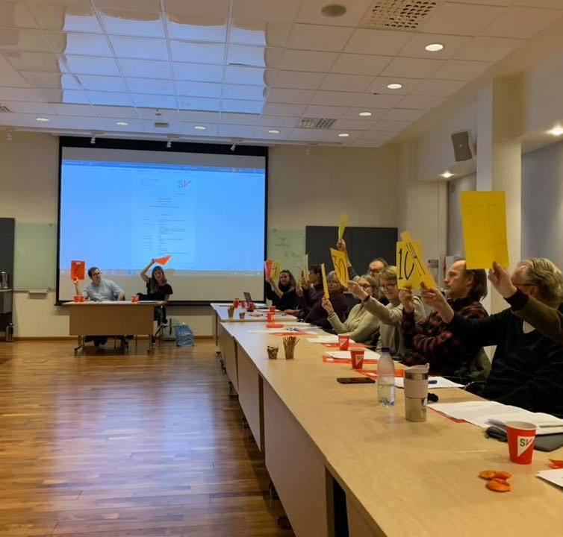
4. Nominasjonsmøtet
Lokallagets ansvar
Kunngjøring og frister
Gjennomføring og forretningsorden
Nye kandidater på møtet
Notes:
Det er lokallaget, og ikke selve nominasjonskomiteen, som er ansvarlig for å gjennomføre nominasjonsmøtet. Likevel er det viktig at komiteen er klar over hva som skal og kan skje i løpet av møtet.
Kandidatene på listen velges på et nominasjonsmøte. Dersom man har mulighet anbefaler vi å gjennomføre nominasjonsmøte i løpet av høsten slik at kandidater har godt tid på forberede seg til valgkamp og ikke minst få muligheten til å profilere seg som toppkandidat. Likevel vet vi at de fleste lokallag gjennomfører nominasjon som en del av årsmøtet i valgåret.
Kunngjøring av nominasjonsmøtet sendes medlemmene senest 30 dager før møtet. Nominasjonskomiteens innstilling sendes ut senest 14 dager før nominasjonsmøtet.
Dersom det dukker opp kandidater på selve nominasjonsmøtet er det viktig å behandle dette på en ryddig måte. Reglene for nominasjonsmøtet blir vedtatt i starten av møtet og kalles for forretningsorden. Den er det styret som foreslår. I den kan man for eksempel sette en frist for å melde inn kandidater som ikke er innstilt av den forberedende nominasjonskomiteen. Dette skaper både forutsigbarhet for innstilte kandidater, men også mulighet for delegatene til å bli kjent med kandidatene før voteringen. Forretningsordenen sier også noe om hvem som har stemmerett og hvordan avstemmingen gjennomføres. I Ressursbanken har vi en egen mal for forretningsorden til nominasjonsmøter man kan bruke som utgangspunkt.
Fristen for å levere liste er 31. mars, men nominasjonsmøtet bør holdes i god tid før det. Da har man tid til å gjøre unna formalitetene som kreves når man skal levere, og finne erstattere om det er noen som likevel ikke ønsker å stå på listen.

Slide 20
5. Formelle krav til listen
Frist kl.12:00, 31. mars i valgåret
Minimum 7 kandidater
Maksimum antallet kommunestyrerepresentanter med et tillegg av inntil seks andre navn
Notes:
Frist
Fristen for innlevering av listeforslaget er kl. 12.00, 31. mars i valgåret. Se kommunens annonsering for innleveringssted. Dere kan også levere elektronisk på valg.no. Forslaget må være levert innen fristen. Det er partiets ansvar å påse at listeforslaget er kommet fram i tide.
Husk at det er ingen grunn til å vente. Er listen klar i januar, så er det bare å levere. Det er ingen grunn til å vente til siste frist.
Hvis dere er usikre på noe tar dere kontakt med valgstyret i kommunen.
Antall
Listeforslaget skal være utfylt i rekkefølge med minimum sju kandidater. Forslaget kan maksimalt inneholde et antall kandidatnavn som tilsvarer det antall representanter som skal velges til kommunestyret, med et tillegg av inntil seks andre navn. Lister med mange kandidater gir rom for å vise fram et mangfold av folk med ulik bakgrunn, men det viktigste er altså å finne syv personer som er villige til å stå på valglisten.

Slide 21
Valgbarhet
Alle som har stemmerett i et valg, er også valgbare. For å være valgbar i en bestemt kommune må en være innført i folkeregisteret i kommunen innen valgdagen.
Personer som har ledende stillinger i administrasjonen er utelukket fra valg til kommunestyret.
De som har stemmerett i kommunevalg, er:
De som har fylt 18 år innen utgangen av valgåret.
Er norsk statsborger.
Er utenlandsk statsborger, men har vært folkeregistrert som boende i Norge de siste 3 årene.
Er statsborger i et annet nordisk land, men har blitt folkeregistrert som boende i Norge innen 30. juni i valgåret.
En og samme person kan bare stille til valg i én kommune, men det er mulig å stille til valg både i en kommune og til fylkestinget.
Notes:
Ikke alle har mulighet til å stå på valglister i Norge. I kommunevalg er personer som oppfyller disse kravene valgbare.
Fra valgloven § 3-3
Utelukket fra valg til fylkestinget eller kommunestyret er
a.statsforvalteren og assisterende statsforvalter
b.kommunedirektøren i fylkeskommunen eller kommunen og hans eller hennes stedfortreder
c.kommunalsjefer, etatssjefer og ledere på tilsvarende nivå i fylkeskommunen eller kommunen
d.sekretærer for fylkestinget eller kommunestyret
e.den som har ansvaret for regnskapsfunksjonen i fylkeskommunen eller kommunen
f.de som foretar revisjon av fylkeskommunen eller kommunen
g.ansatte i fylkesrådets eller kommunerådets sekretariat som har fått myndighet delegert fra rådet.
De som ellers ville ha vært utelukket fra valg til fylkestinget eller kommunestyret på grunn av sin stilling, er likevel valgbare hvis de fratrer stillingen før fylkestinget eller kommunestyret trer i funksjon.

Slide 22
Krav til listeforslaget
Valgdirektoratet har egne maler for listeforslag dere kan bruke. Det letter arbeidet for både dere og kommunen. Lokallag i SV kan bruke malen med «forenklet regelverk» siden vi allerede er et registrert politisk parti.
Listeforslag kan nå også leveres elektronisk på valg.no
Overskriften på listeforslaget skal være det samme som partinavnet: «SV – Sosialistisk Venstreparti». Angi også hvilket valg og kommunen det gjelder.
Listen skal inneholde fornavn, etternavn og fødselsår. Det er valgfritt å sette opp bosted/stilling. Om man gjør dette må det gjøres for alle kandidater.
Husk å markere kumulerte kandidater med fet skrift.
Listeforslaget skal være tosidig. På baksiden skal forslaget signeres av to styremedlemmer.
Siden SV allerede er et registrert politisk parti anses de to styremedlemmene som har signert for å være henholdsvis tillitsvalgt og varatillitsvalgt for listen. Disse forhandler med valgstyret i kommunen dersom det må gjøres endringer på listen i etterkant av innleveringen.
Bruk valg.no. Der finner dere maler, svar på det meste og listeforslagsportalen
Notes:
For at listen skal bli godkjent er det noen formaliteter som må være på plass:
Valgdirektoratet har egne maler for listeforslag dere kan bruke. Det letter arbeidet for både dere og kommunen. Lokallag i SV kan bruke malen med «forenklet regelverk» siden vi allerede er et registrert politisk parti.
Listeforslag kan nå også leveres elektronisk på valg.no
Overskriften på listeforslaget skal være det samme som partinavnet: «SV – Sosialistisk Venstreparti». Angi også hvilket valg og kommunen det gjelder.
Listen skal inneholde fornavn, etternavn og fødselsår. Det er valgfritt å sette opp bosted/stilling. Om man gjør dette må det gjøres for alle kandidater.
Husk å markere kumulerte kandidater med fet skrift.
Listeforslaget skal være tosidig. På baksiden skal forslaget signeres av to styremedlemmer.
Siden SV allerede er et registrert politisk parti anses de to styremedlemmene som har signert for å være henholdsvis tillitsvalgt og varatillitsvalgt for listen. Disse forhandler med valgstyret i kommunen dersom det må gjøres endringer på listen i etterkant av innleveringen.
Bruk valg.no. Der finner dere maler, svar på det meste og listeforslagsportalen
Når listen er levert tar valgstyret i kommunen kontakt med alle kandidatene og underretter om at de er satt opp på et listeforslag. Da vil kandidatene få muligheten til å kreve seg fritatt fra valg. Hvis en kandidat strykes fra listeforslaget fordi vedkommende er utelukket fra valg eller blir fritatt får man muligheten til å sette inn en ny kandidat.

Slide 23
Vedlegg til listeforslaget
En oversikt over kandidatenes fødselsdato.
Forsikring fra eventuelle kandidater som ikke er folkeregistrert bosatt i valgdistriktet, men likevel satt opp på listeforslaget, om at de kommer til å være folkeregistrert i valgdistriktet på valgdagen.
Forsikring fra eventuelle kandidater som har en stilling som gjør at de ikke er valgbare, om at de kommer til å fratre stillingen som hindrer deres valgbarhet innen kommunestyret eller fylkestinget trer i funksjon.

